Slide 1
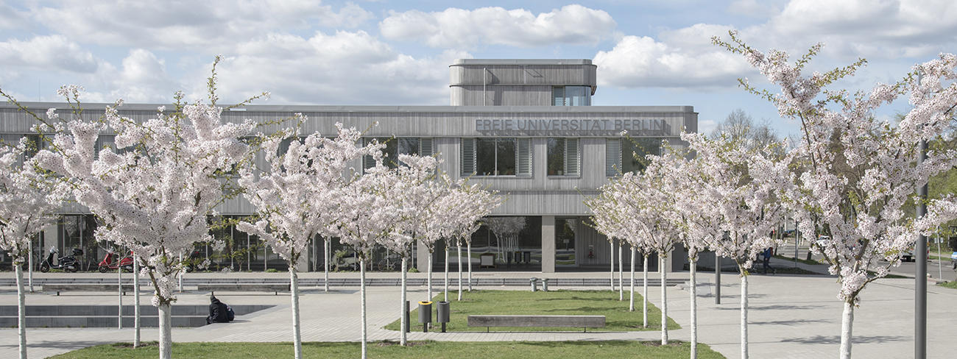
Mein Biologie Studium an der Freien Universität Berlin
Sandra Wellner
Svilen Georgiev
Bild: Bernd Wannenmacher FU Homepage (https://www.fu-berlin.de/en/index.html)

Slide 2
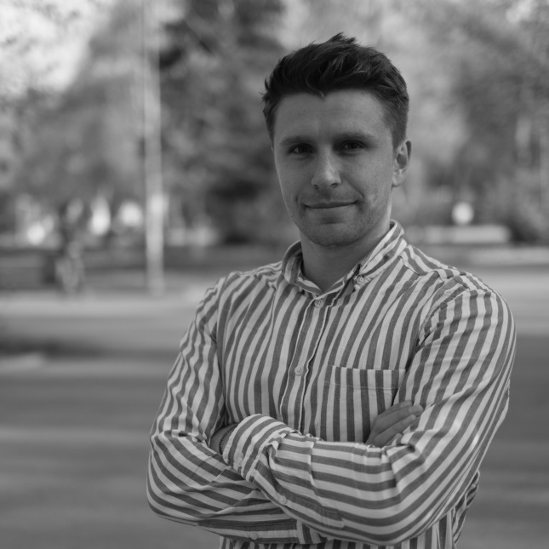
Kurz zu mir:
Finanzen Monobachelor 2009-2013 (Bulgarien)
Biologie Monobachelor 2016-2019 (FU Berlin)
Studentische Hilfskraft, Neurogenetik (AG Hiesinger 2018)
Bachelorarbeit, MDC, Zelluläre Neurowissenschaften (AG Kettenman 2019)
Biologie Master (Neurobiologie) 2019 - (FU Berlin)
Praktikum, MDC, Strukturbiologie (AG Daumke 2019)
Studentische Hilfskraft, Charité, Neurophysiologie (AG Ronesmund 2020)
Biologie Mentor (seit 2017)
https://www.ue-varna.bg/en; http://www.flygen.org/gallery.html; https://www.mdc-berlin.de/corporate-design; https://www.alphaservice.at/portfolio-items/charite-berlin/

Slide 3
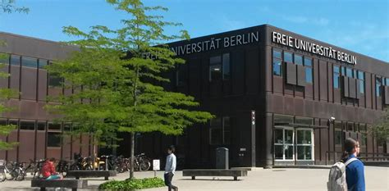
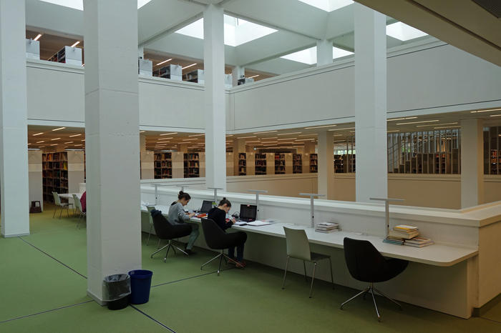
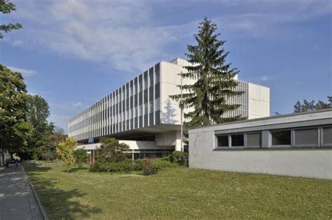
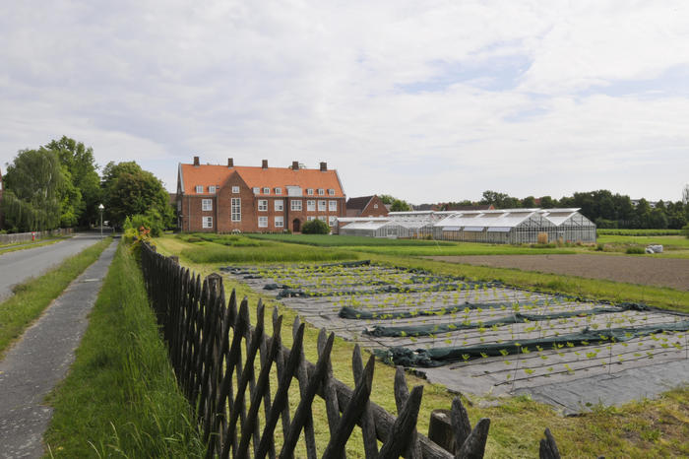
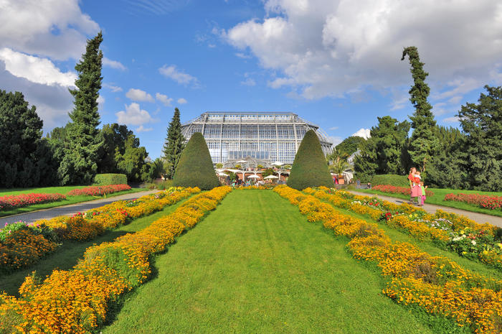
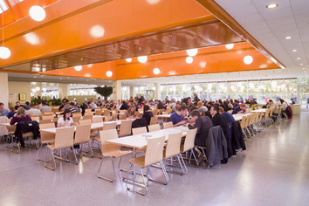
Freie Universität Berlin
Hauptgebäude
Campusbibliothek
Pflanzenphysiologie
Angewandte Genetik
Botanischer Garten
Hauptmensa
Bilder (Homepage FU Berlin): Campusbibliothek (Homepage FU Berlin);; Hauptgebäude (https://www.fu-berlin.de/en/sites/fubest/about/fu/index.html); Botanischer Garten (Bernd Wannenmacher) Angewandt Genetik (Bernd Wannenmacher) ; Pflanzenphysiologie (Bernd Wannenmacher) (https://www.fu-berlin.de/einrichtungen/fachbereiche/fb/bio-chem-pharm/bio/index.html) Hauptmensa (https://www.osa.fu-berlin.de/)

Slide 4
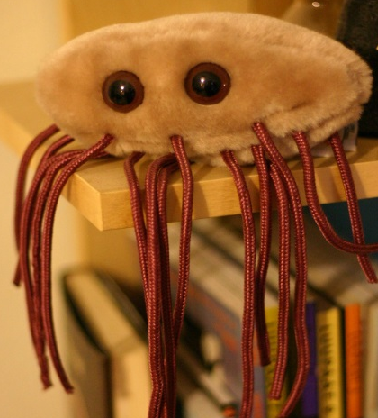
Was macht das Biologiestudium aus?
ABV
Zoologie/ Evolution
Genetik/ Zellbiologie
Biochemie/ Mikrobiologie
Botanik/ Pflanzen-physiologie
Ökologie
Neurobiologie/ Verhalten
Biostatistik
Chemie
Physik
Escherichia Coli
Arabidopsis thaliana
Drosophila melanogaster
ABZ
https://wunderstock.com/photo/drosophila-melanogaster_38978426500 Rolf Dietrich Brecher via Wunderstock https://wunderstock.com/photo/escherichia-coli_408732250; esaskar via Wunderstock
https://wunderstock.com/photo/colonies_3256354319 PlaxcoLab via Wunderstock; https://wunderstock.com/photo/arabidopsis_14930893154 Photo Credit: Frost Museum via Wunderstock

Slide 5
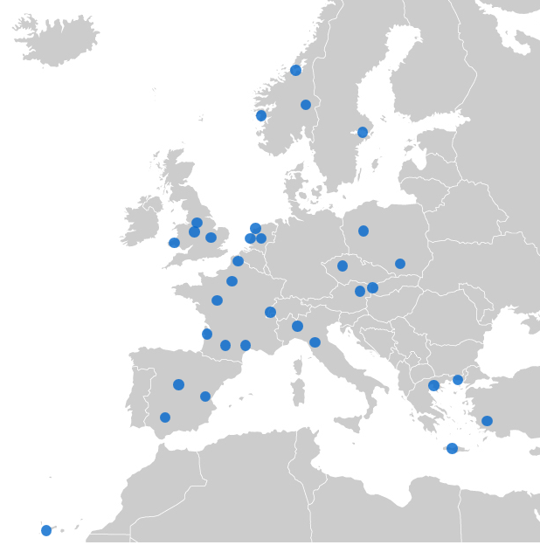
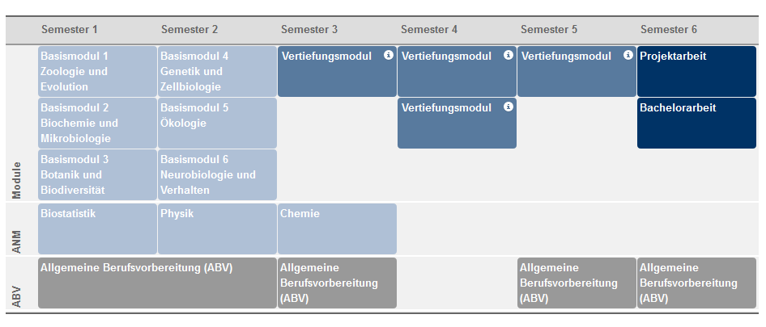
OSA: Online Studienfachwahl Assistenten
https://www.osa.fu-berlin.de/
Auflistung aller Fachbereiche mit Ansprechpartnern
Studium: Allgemeine Informationen, Studienverlaufsplan, Videointerview mit Herrn Prof. Dr. Jens Rolff, Studium im Ausland
ERASMUS Partneruniversitäten in Europa (Fachbereich Biologie)

Slide 6
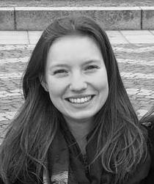
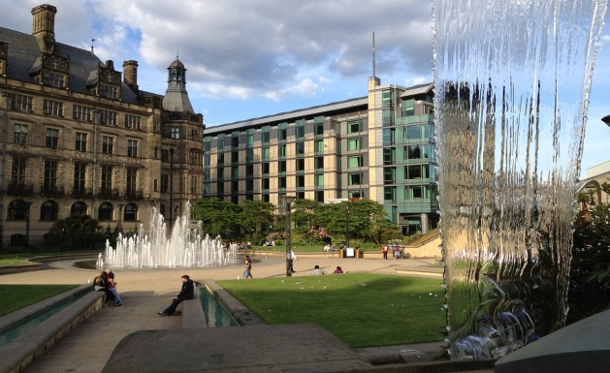
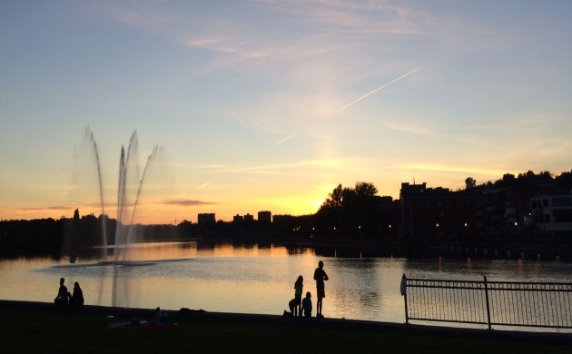
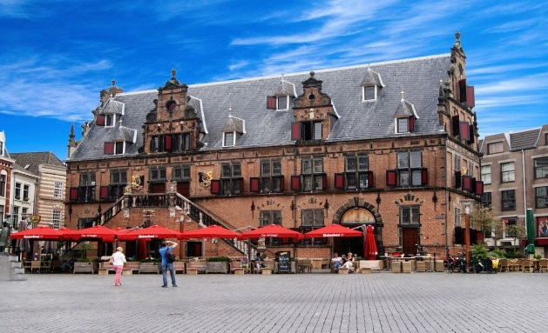
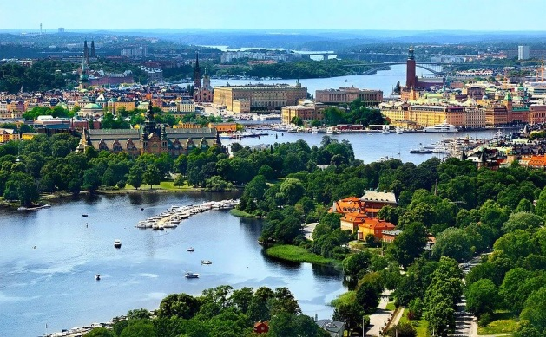
Kurz zu mir:
Biologie Monobachelor 2014-2017 (FU Berlin) Auslandssemester in Sheffield (UK), Auslandspraktikum in Sherbrooke (Kanada)
Biologie Master (Mikrobiologie) 2017-2020 (FU Berlin) Auslandssemester in Stockholm (Schweden), Auslandspraktikum in Nijmegen (Niederlande)
Studentische Hilfskraft in der Mikrobiologie (AG Antelmann seit 2016)
Biologie Mentorin (seit 2019)
Sheffield
Sherbrooke
Nijmegen
Stockholm
Juliette Hornig (2019); https://pixabay.com/photos/city-sheffield-fountain-park-1137181/; Sandra Wellner (2016); https://pixabay.com/photos/nijmegen-city-market-1574071/; https://pixabay.com/photos/stockholm-sweden-old-town-3897532/

Slide 7
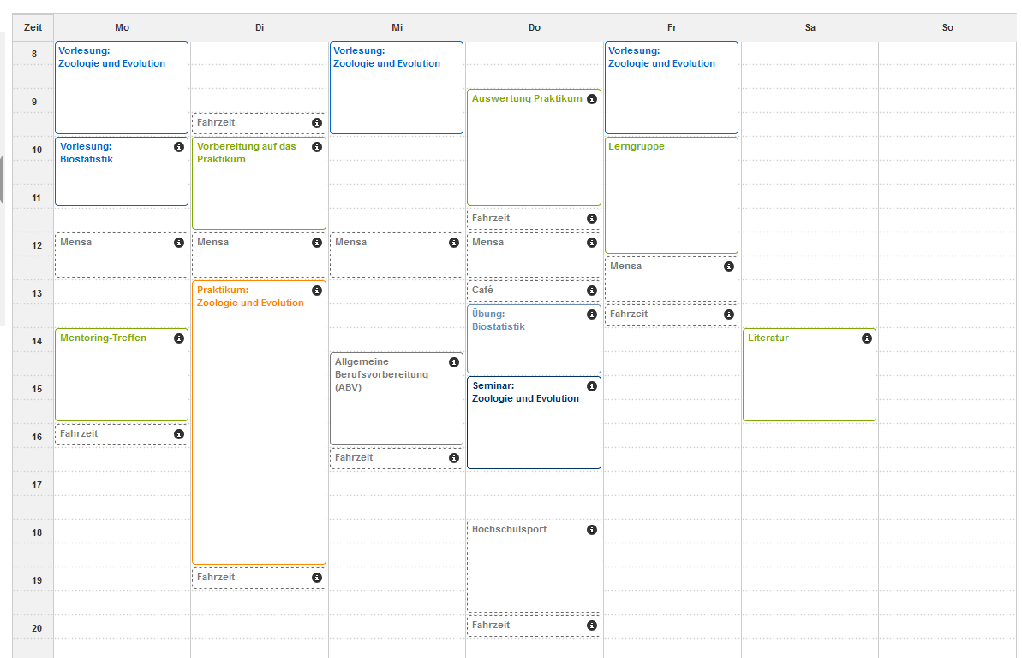
Wie sieht ein typischer Stundenplan im 1. Semester Biologie aus?
Hochschulsport FU Berlin: https://www.buchsys.de/fu-berlin/angebote/aktueller_zeitraum/index.html
Quelle: https://www.osa.fu-berlin.de/biologie/studienalltag/semesterwoche/index.html

Slide 8
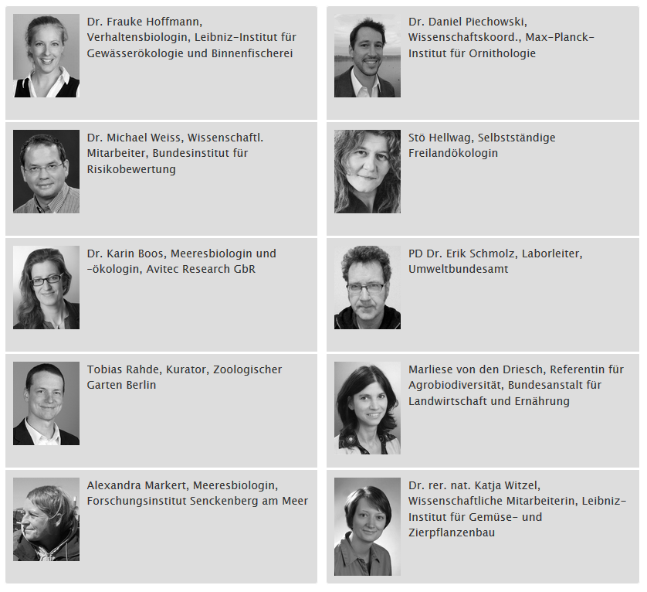
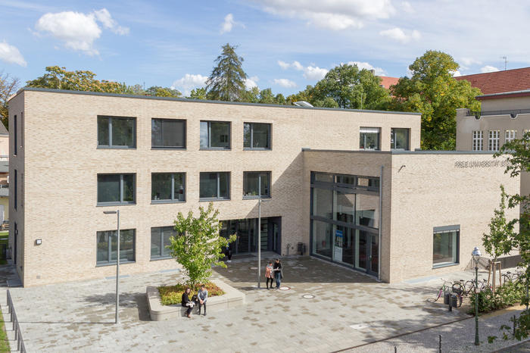
OSA: Perspektiven und Bewerbung
Erwartungsabfrage
Informationen zur Bewerbung
Anlaufstellen: Studierenden-Service-Center (SSC) Iltisstr. 4 & Iltisstr. 1
https://www.fu-berlin.de/studium/beratung/ssc
Studentische Studienberatung
(für jedes Fach unterschiedlich)
Feedback für OSA
Quelle: https://www.osa.fu-berlin.de/biologie/perspektiven/perspektiven/index.html; Bild: Volker Möller (https://www.fu-berlin.de/en/index.html)

Slide 9
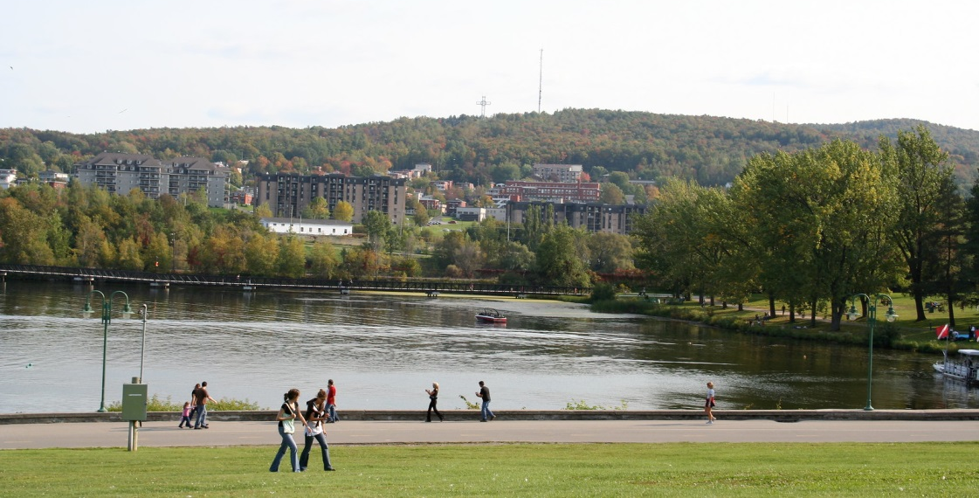
Studium und Praktika im Ausland
Direktaustausch: rund 90 Programme mit Universitäten weltweit (https://www.fu-berlin.de/studium/international/studium ausland/direkt)
DAAD rise: für Auslandspraktika (https://www.daad.de/rise/en/rise-worldwide)
Erasmus Praktikum: Förderung für 2-12 Monate in der EU (https://www.fu-berlin.de/studium/international/studium_ausland/erasmus_praktikum/bewerbung)
PROMOS: Praktika/Studium außerhalb der EU, Sprachkurse weltweit (https://www.fu-berlin.de/studium/international/studium_ausland/promos)
Sherbrooke (Kanada)
https://wunderstock.com/photo/sherbrooke_2323033906 Photo Credit: SeekUp78 via Wunderstock (license)

Slide 10
Vielen Dank!
Bei Ruckfragen
swellner@zedat.fu-berlin.de
svilen.georgiev@fu-berlin.de
https://www.fu-berlin.de/presse/publikationen/tsp/2015/tsp-dezember-2015/geburtstage/bibliothek-mit-zukunft/index.html

